Slide 1
Лабораторная работа №4 Базовая настройка HTTP-сервера Apache
Студент: Талебу Тенке Франк
Группа: НФИбд 02–23
дисциплина: Администрирование сетевых подсистем (Lab 4)

Slide 2

Цель работы
Приобретение практических навыков по установке и базовому конфигурированию HTTP-сервера Apache.

Slide 3
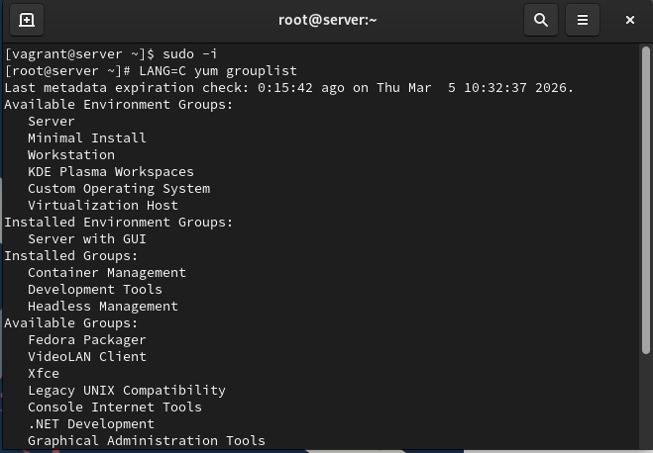
.

Slide 4

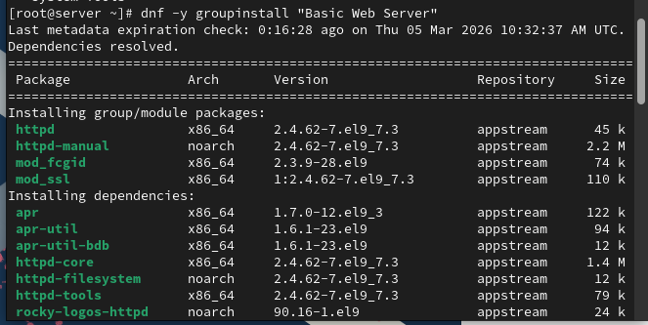

.

Slide 5
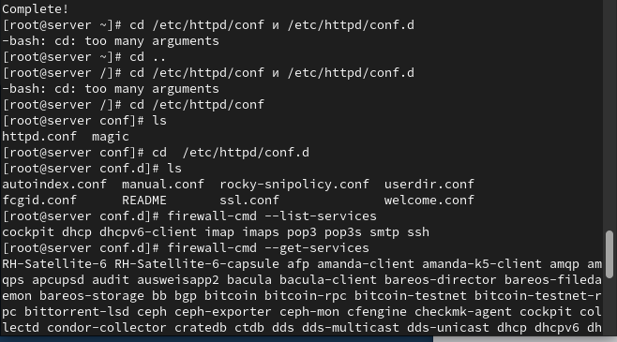
.

Slide 6
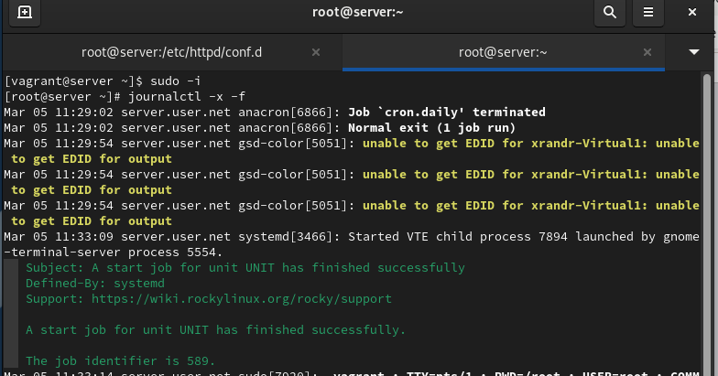
.

Slide 7
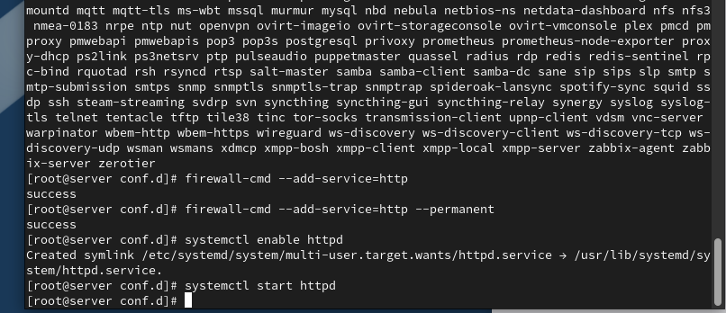
.

Slide 8
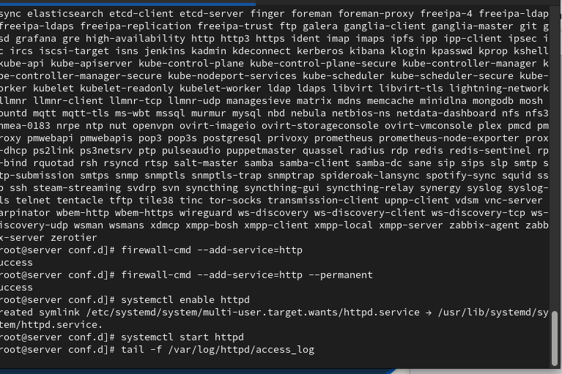
.

Slide 9
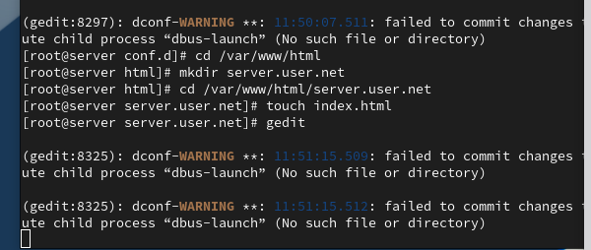
.

Slide 10
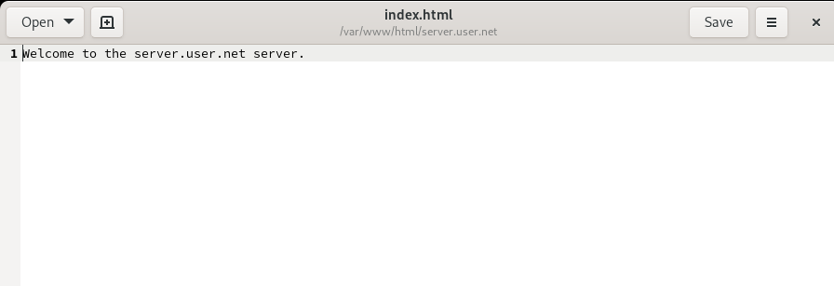
.

Slide 11
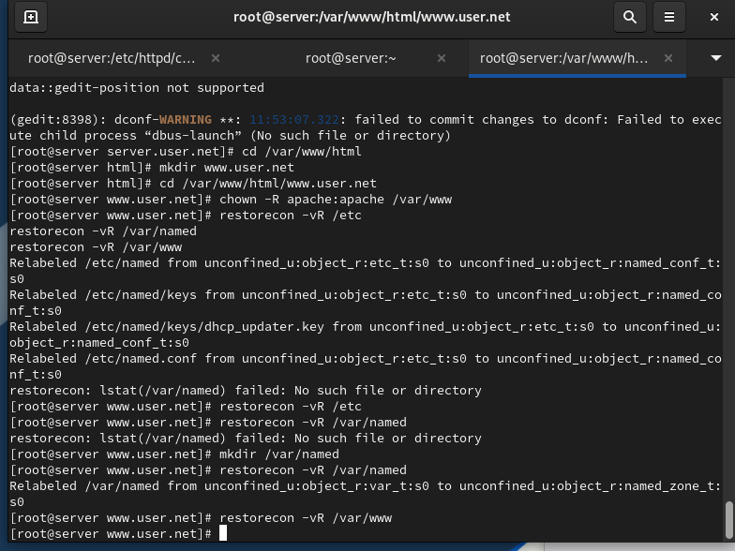
.

Slide 12
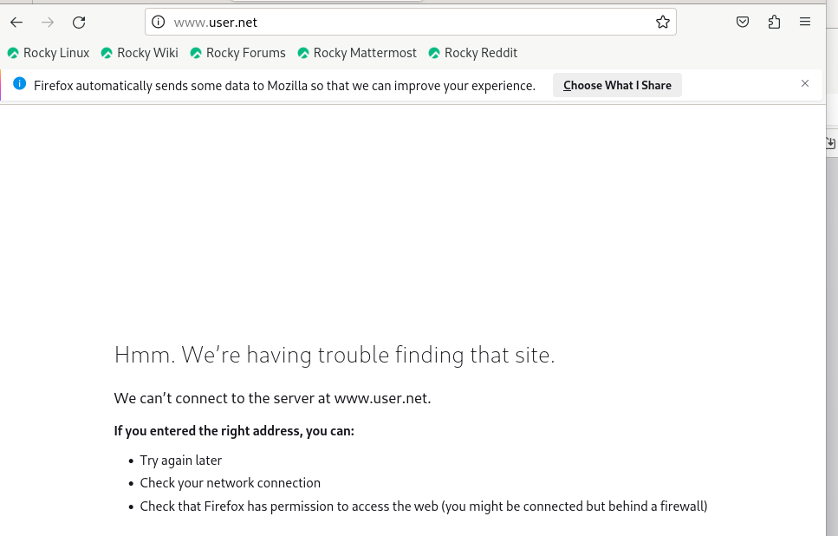
.

Slide 13
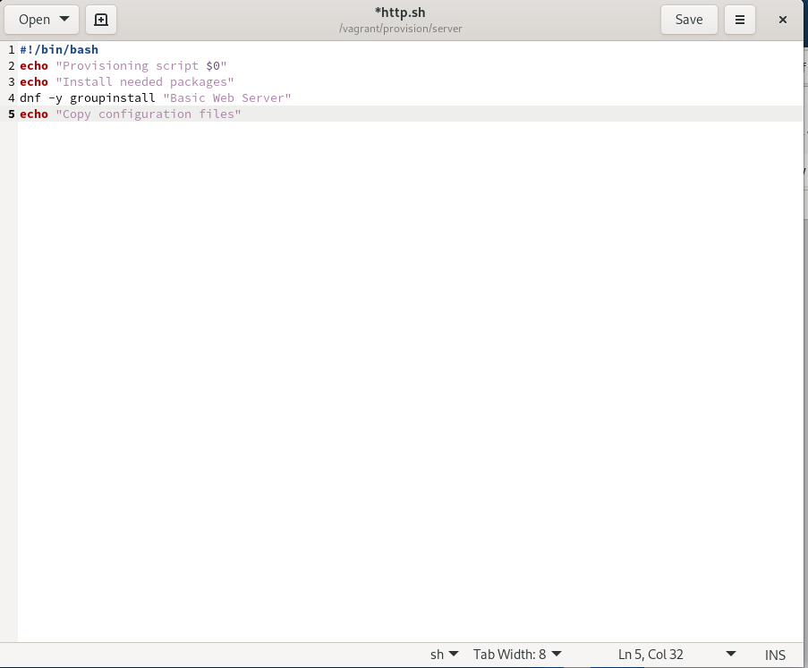
.

Slide 14
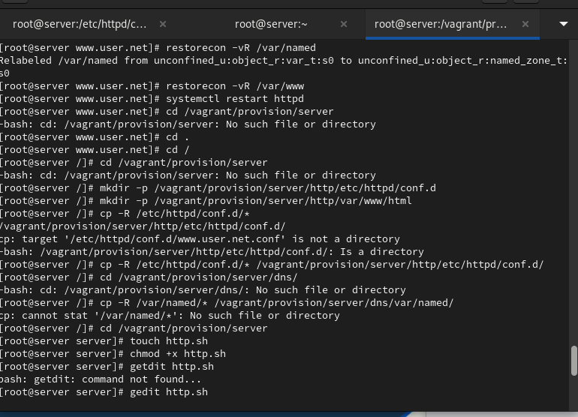
.

Slide 15
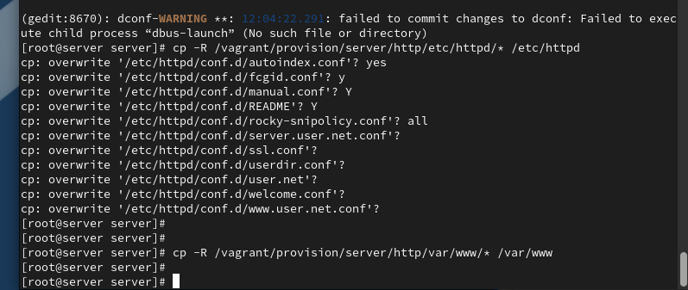
.

Slide 16
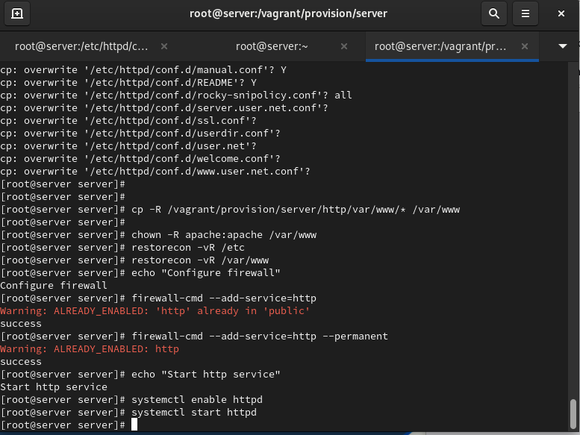
.

Slide 17
Вывод
В ходе выполнения лабораторной работы были приобретены практические навыки по установке и базовому конфигурированию HTTP-сервера Apache.

Slide 18
Спасибо за внимание!

